Slide 1

vařečka - klaun
VY_32_Inovace_03MD-2
Dagmar Matúšů
ZŠ a MŠ Nedašov

Slide 2
Anotace tento výukový materiál obsahuje pracovní postup
výroby klauna na vařečce formou prezentace
Autor Dagmar Matúšů
Datum zhotovení leden 2012
Jazyk český
Očekávaný výstup pracuje se podle jednoduchého slovního návodu a
předlohy
Speciální vzdělávací potřeby žádné
Klíčová slova klaun, vařečka, práce s textilem, práce s papírem,
lepení, nátěr vařečky
Druh učebního materiálu prezentace
Druh interaktivity aktivita
Cílová skupina žák
Stupeň a typ vzdělání základní vzdělávání – první stupeň
Typická věková skupina 4.-5. třída
Celková velikost 1,22 MB

Slide 3
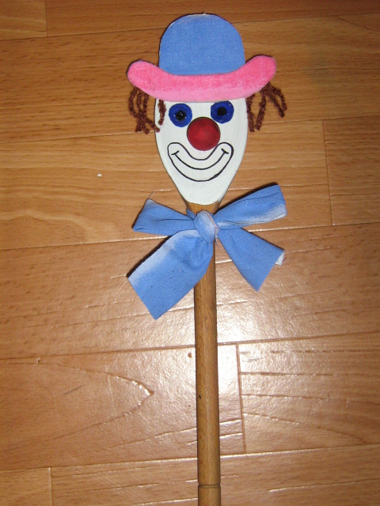
Vařečka - klaun

Slide 4
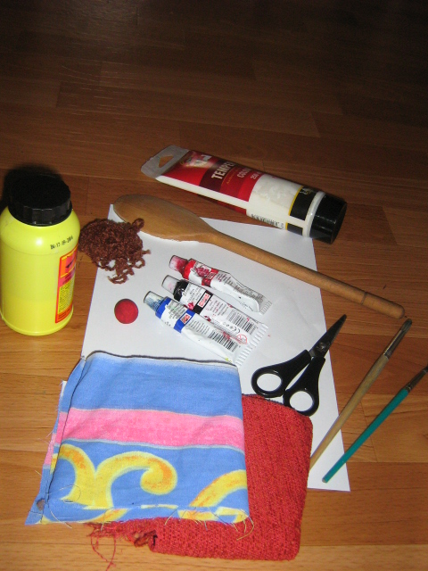
pOmůckY
lepidlo (Herkules)
vařečka (dřevěná)
tempery
polystyrenová kulička
nůžky
štětce
látky různých barev
tvrdý bílý papír
kousky vlny (na vlasy)

Slide 5
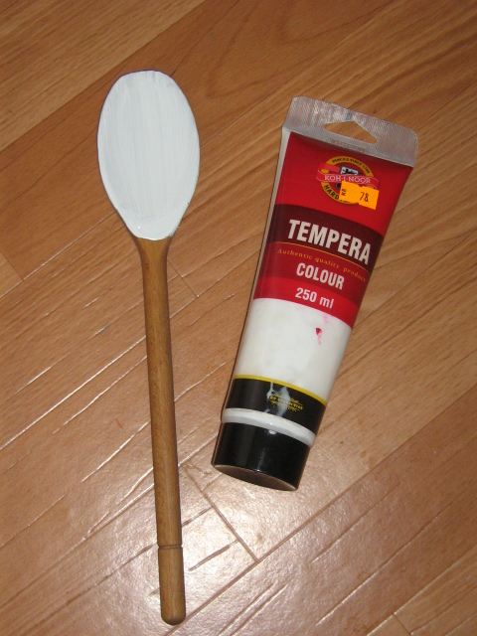
PRACOVNÍ POSTUP
Protože začíná období plesů a karnevalů, klaunů není nikdy dost.
Proto si jednoho vyrobíme ☺
Tak se pustíme do práce…
Nejprve si plochou stranu vařečky nabarvíme bílou temperou tak, aby nebyly vidět žádné skvrny.
Zároveň také obarvíme polystyrenovou kuličku (nos) na červeno.

Slide 6
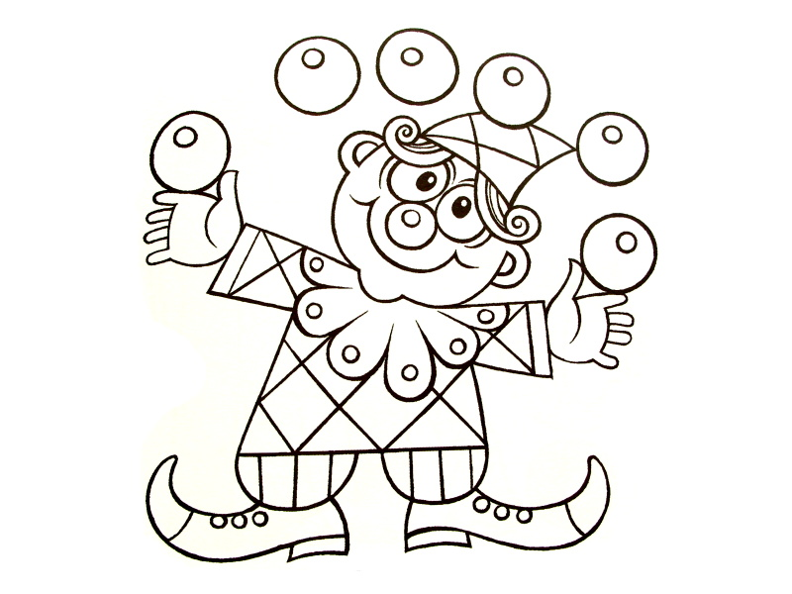
Mezitím, co nám zaschne vařečka, si z tvrdého bílého papíru vyrobíme každý svůj originální klobouček, který bude mít velikost o něco větší, než je vařečka.
Takto vystřižený klobouček oblepíme látkami různých barev.
Vlnu si nastříháme na malé kousky, a ty následně přilepíme ze zadu na klobouček.

Slide 7
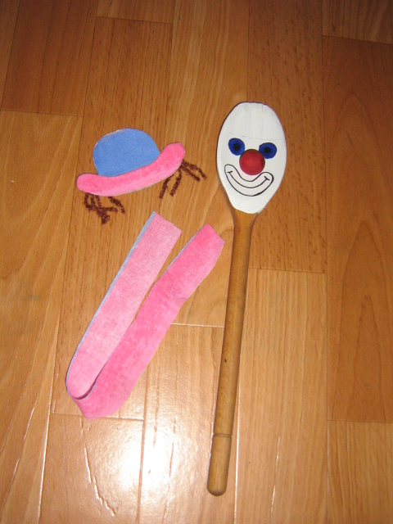
Jakmile nám vařečka POŘÁDNĚ zaschne, nakreslíme klaunovi oči, pusu a přilepíme červený nos s kloboučkem.
Ze zbylé látky nakonec ustřihneme delší pruh a uvážeme velkou mašli.

Slide 8
A KLAUN JE HOTOV! ☺

Slide 9
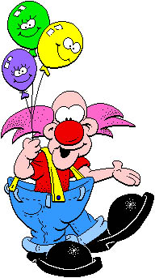
metodika
Prezentace pomáhá učiteli při tradiční frontální výuce praktických činností ve třídě. Vysvětluje pracovní postup při výrobě klauna na vařečce. Může být také využita při samostatné práci žáků, kde si učitel může ověřit schopnost žáků samostatně pracovat a číst s porozuměním.

Slide 10
Použité zdroje
http://www.google.cz/imgres?q=klaun&hl=cs&biw=1366&bih=643&gbv=2&tbm=isch&tbnid=3fNwef5K8KCiYM:&imgrefurl=http://www.omalovankykvytisknuti.info/tag/klaun&docid=7UMLFY4EbikHeM&imgurl=http://www.omalovankykvytisknuti.info/wp-content/gallery/Cirkus/klaun-s-balonky.jpg&w=800&h=600&ei=b9QeT9qVH-Gp4gTrpsSbDw&zoom=1
http://www.google.cz/imgres?q=klaun&hl=cs&sa=X&gbv=2&biw=1366&bih=643&tbs=itp:clipart&tbm=isch&tbnid=yD9DhOxyqq_MZM:&imgrefurl=http://rodjendani.hr/index.php%3FcurrentScreen%3DshowCategory%26CATEGORY_ID%3D34&docid=UkLHkL1A-RPQgM&imgurl=http://rodjendani.hr/Pictures/Clown%25252001.jpg&w=192&h=343&ei=AtYeT6yELoGK4gTD8sy9Dw&zoom=1&iact=hc&vpx=759&vpy=83&dur=948&hovh=274&hovw=153&tx=113&ty=141&sig=106104419206657369877&page=1&tbnh=193&tbnw=108&start=0&ndsp=15&ved=1t:429,r:11,s:0

